Slide 1
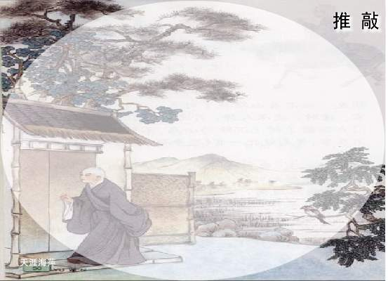
推 敲

Slide 2
鸟宿池边树，
僧敲月下门。

Slide 3
题李凝幽居
唐 贾岛
闲居少邻并，草径入荒园。
鸟宿池边树，僧敲月下门。
过桥分野色，移石动云根。
暂去还来此，幽期不负言。

Slide 4
了解贾岛：
贾岛是唐朝著名的诗人。早年曾因家境贫寒，出家做过和尚，后因韩愈欣赏他的诗才而还俗。他作诗的态度非常严肃认真，字字斟酌，句句推敲，被称为“苦吟诗人”。

Slide 5


自读课文
1
读准字音，读通全文，遇到不理解的词语，可以联系上下文来理解。
2
读的时候要特别注意长句子的停顿。
即兴jíxìng 吟哦yín’é 韩愈yù

Slide 6

认读生字词或新词：
推敲 和尚 沉睡 骑驴 礼貌
街道 避让 闯进 皎洁 幽居 即兴 妥帖 吟哦 簇拥 斟酌 宽恕 莽撞 犹豫不决

Slide 7
推敲 和尚 沉睡 骑驴 礼貌
韩愈 街道 避让 闯进 幽居 即兴 妥帖 吟哦 簇拥 斟酌 宽恕 莽撞 冲撞 贫寒 差人 犹豫不决 夜深人静 月光皎洁 不知不觉 比比划划 门闩
é
shuān
Notes:
本资料来自于资源最齐全的２１世纪教育网www.21cnjy.com

Slide 8
读好长句：
一天，贾岛去长安城郊外拜访一个叫李凝的朋友。
半路上，他想起昨夜即兴写成的那首小诗，觉得“岛宿池边树，僧敲月下门”中的“推”字用得不够妥帖，或许改用“敲”字更恰当些。
月夜访友，即使友人家门没有闩，也不能莽撞推门，敲门表明你是一个懂得礼貌的人。

Slide 9
（ ）有个诗人叫（ ），早年因（ ），出家当了和尚。

Slide 10
（唐朝）有个诗人叫（贾岛），早年因（家境贫寒），出家当了和尚。

Slide 11
贾岛在（ ），去访问好友（ ），不巧（ ），结果留下（ ）。返回长安途中，他对诗中的（ ）字（ ），不知不觉地 （ ）。结果他冲撞了（ ），问清缘由后，（ ）和他商量了起来。韩愈认为还是用（ ）好，理由有三：一、（ ）；二、（ ）；三、（ ）。后人便把斟酌字词叫做“推敲”。
一个夜深人静的夜晚
李凝
朋友不在家
一首诗
“推”
犹豫不决
骑在毛驴上比比划划
韩愈的仪仗队
韩愈
“敲”
表明你是一个懂得礼貌的人
更能衬托出月夜的宁静
读起来也响亮些

Slide 12
思考：课文主要讲了一个什么故事？
(课文讲的是唐朝著名诗人贾岛与韩愈一起推敲诗句中用词的故事。)

Slide 13
韩愈——“唐宋八大家”之一，有很高的文学成就，无论在名气上，还是才学上都比贾岛要高一筹。

Slide 14
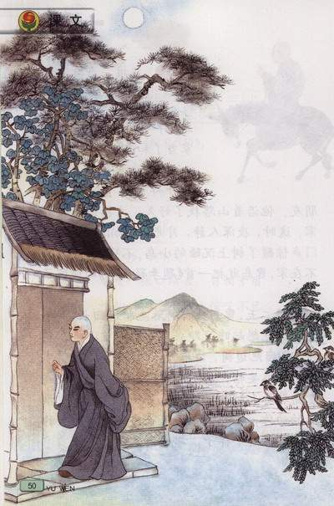

Slide 15
推 敲

Slide 16
课文哪几个自然段是讲“推敲”这个故事的？
（第2-7自然段）
快速阅读课文2-7自然段，然后同桌讨论以下填空题。
１、贾岛去（）不巧（），结果留下（）。
２、返回长安途中，他对诗中（ ）这个字犹豫不决，不知不觉（ ）。
３、结果他冲撞了（ ），和（ ）商量了起来。
４、韩愈认为还是用（ ）好，理由有三：一：（ ）二：（ ）三：（ ）

Slide 17
读读课文第二自然段，看看文中哪句话是描写这幅图的景色的。（用“~~~”画出来）
Notes:
本资料来自于资源最齐全的２１世纪教育网www.21cnjy.com

Slide 18
这时，夜深人静，月光皎洁，他的敲门声惊醒了树上沉睡的小鸟。

Slide 19
请大家再默读这一自然段，从这一段中你还知道了什么？是从哪些地方看出来的？

Slide 20
一天，贾岛去长安城郊外拜访一个叫李凝的朋友。他沿着山路找了好久，才摸到李凝的家。这时，夜深人静，月光皎洁，他的敲门声惊醒了树上沉睡的小鸟。
大家慢慢地、轻轻地读第二自然段，
在脑海中想像那情景，你能看到什么，听
到什么吗？
用“——”划出写贾岛所见所闻的句子。

Slide 21
他沿着山路找了好久，才摸到李凝的家。
Ａ、用手接触一下（物体）或接触后轻轻移动（动作演示）；
Ｂ、用手探取（动作演示在课桌内摸东西）；
Ｃ、试着了解，试着做（如“摸一下他的底细）；
Ｄ、在黑暗中行动，在认不清的道路上行走。

Slide 22
《寻隐者不遇》
高洁的隐者 仰慕之情
李凝是一个什么样的人呢？
《题李凝幽居》

Slide 23
题李凝幽居 唐 贾岛
闲居少邻并，草径入荒园。
鸟宿池边树，僧敲月下门。
过桥分野色，移石动云根。
暂去还来此，幽期不负言。
悠闲地住在这里很少有邻居来，杂草丛生的小路通向荒芜小园。/鸟儿栖息在池边的树上，皎洁的月光下僧人正敲着山门。/走过桥去看见原野迷人的景色，云脚在飘动，山石也好像在移动。/我暂时离开这里但不久还要回来，按照约定的日期与朋友一起隐居，决不食言。

Slide 24
你觉得贾岛对李凝充满了怎样的感情呢？

Slide 25
一天，贾岛去长安城郊外拜访一个叫李凝的朋友。
一天，贾岛去长安城郊外访问一个叫李凝的朋友。
大家觉得一句中的词语能换成二句中的词语吗？为什么？
Notes:
本资料来自于资源最齐全的２１世纪教育网www.21cnjy.com

Slide 26
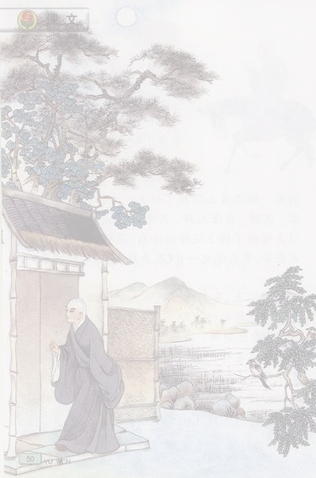
一天，贾岛去长安城郊外拜访一个叫李凝的朋友。他沿着山路找了好久，才摸到李凝的家。
访问
：有目的的去探望人。
拜访：也是访问，但包含了敬意，是礼节性的访问。

Slide 27
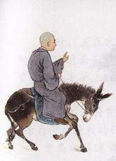
文中哪个自然段为我们描述了这幅画的情景？

Slide 28
用自己喜欢的方式读第三自然段，想想这一自然段主要讲什么？
贾岛在路上斟酌诗中的字眼儿。

Slide 29
半路上，他想起昨夜即兴写成的那首小诗，觉得“岛宿池边树，僧敲月下门”中的“推”字用得不够妥帖，或许改用“敲”字更恰当些。
即兴
从贾岛的“所想”中，你们读懂了什么？
“想起”“觉得”“或许”写出了贾岛的专心致志，反复推敲。
“不够妥帖”、“更恰当些”可见贾岛的严肃认真、一丝不苟，追求
准确、传神、完美。

Slide 30
半路上，他想起昨夜即兴写成的那首小诗，觉得“鸟宿池边树，僧推月下门”中的“推”字用得不够妥帖，或许改用“敲”字更恰当些。
即时
：立即。
即兴：指对眼前情景有所感触，临时发生兴致而创作。

Slide 31
贾岛骑着毛驴，一边吟哦，一边做着敲门、推门的动作，不知觉进了长安城。
大街上的人看到他这个样子，
都感到十分好笑。

Slide 32
自由读，边读边想：当韩愈的仪仗队迎面而来时，行人怎么样？贾岛又是怎么样？他为什么要这样？

Slide 33
行人、车辆都纷纷避让，贾岛其在
毛驴上比比划划，竟然闯进了仪仗队中。

Slide 34
两个差人把贾岛带到韩愈面前。韩愈
怎么问，贾岛怎么答？
韩愈 问：“你为何冲撞我的仪仗队？”
贾岛 回答道：“我正在斟酌诗里的一个字眼儿，无意间冲撞了大驾，求您宽恕。”

Slide 35
两个差人把贾岛带到韩愈面前。韩愈
怎么问，贾岛怎么答？
韩愈 生气地 问：“你为何冲撞我的仪仗队？”
贾岛 诚恳地 回答道：“我正在斟酌诗里的一个字眼儿，无意间冲撞了大驾，求您宽恕。”

Slide 36
听了贾岛诚心诚意、请求宽恕的
回答，如果你是韩愈，会怎么想，怎
么说呢？
韩愈也是一位著名的诗人，便很有兴致地思索起来。

Slide 37
鸟宿池边树，
僧推月下门。
僧敲月下门
韩愈的理由是什么？用文中语句回答。
Notes:
本资料来自于资源最齐全的２１世纪教育网www.21cnjy.com

Slide 38
还是用“敲”字更好些。月夜访友，即使友人家门没有闩，也不能莽撞推门，敲门表明你是一个懂得礼貌的人。再说，用“敲”字更能衬托出月夜的宁静，读起来也响亮些。

Slide 39
“月夜访友，即使友人家门没有闩，也不能莽撞推门，敲门表明你是一个懂得礼貌的人。再说，用‘敲’字更能衬托出月夜的宁静，读起来也响亮些。”
这里的“宁静”能换成“安静”吗？
安静：指没有声音，没有吵闹和喧哗。
宁静：指（环境、心境）很安静，表示静的程度深。

Slide 40
“月夜访友，即使友人家门没有闩，也不能莽撞推门，敲门表明你是一个懂得礼貌的人。再说，用‘敲’字更能衬托出月夜的宁静，读起来也响亮些。”
韩愈给出了几点理由？
用“即使……也”这组关联词填空。

Slide 41
即使明天下雨，你也————————。
即使————————，同学们也能自觉遵守纪律。
这次考试，即使————————，也不应该骄傲。

Slide 42
听了韩愈的解释，大家有没有想起
前文哪句话？
这时，夜深人静，月光皎洁，他的敲门声惊醒了树上沉睡的小鸟。

Slide 43
贾岛和韩愈两个人因推敲诗中的用词留下了一段佳话，也留下了千古名句，我们一起再来读读这两句古诗。
鸟宿池边树，僧敲月下门。
正是因为这一段佳话，后来……
斟酌——推敲
对问题反复考虑、琢磨
人们此时还会笑贾岛吗，他们此时会说什么？大街上的人们看到这一情景，不禁感叹道：
“贾岛啊，贾岛，我刚才笑你实在不应该啊！你对待写诗的态度是那么的严谨，一个小小的字眼儿就那么认真地斟酌，真是可敬啊！”

Slide 44
学过了这篇课文，你从贾岛身上学到了什么道理？
认真严肃的创作态度
锲而不舍的钻研精神

Slide 45
名句欣赏
旺、浓、闹
●红杏枝头春意（ ）。《玉楼春》
动、拂、翻、皱、起
●风乍起，吹（ ）一池春水。《谒金门》
到、过、入、满、绿
●春风又（ ）江南岸。《泊船瓜洲》

Slide 46
旺、浓、闹
●红杏枝头春意（闹）。《玉楼春》
动、拂、翻、皱、起
●风乍起，吹（皱）一池春水。《谒金门》
到、过、入、满、绿
●春风又（绿）江南岸。《泊船瓜州》

Slide 47

指导讲故事
1、可看图想象练讲。
2、可根据板书提示练讲。
3、可通读课文整体感知后练讲。

Slide 48
妙用“绿”字绘春色
王安石的《泊船瓜洲》是脍炙人口的绝句，其中的“春风又绿江南岸”尤其被人们称道。这一句好在哪里？好就好在妙用“绿”字绘春色，使人顿觉江南春好，生机盎然。
这一“绿”字正是诗人反复锤炼的结果。据说，王安石的这一句诗开始写作“春风又到江南岸”，圈去“到”字，注上“不好”，改为“过”，又圈去，选“入”，不久又改用“满”，像这样改动十几次，最后才定为“绿”。
用上“绿”字，究竟妙在哪里？
“春风又到江南岸”的“到”以及后来的“过”“入”“满”等等，不是不能用，而是比较平板，只是一般叙述，不够生动形象，而“绿”字色彩鲜明，使人联想到江南的春色是满眼碧绿，充满生机，字里行间透露出春天的气息，给人境界一新的具体感受，难怪赢得众口称赞，成为千古传诵的佳句。

Slide 49
课后作业：
1、朗读背诵《题李凝幽居》这首诗。
2、课后把这个千古流传的故事讲给家长或者朋友听。
3、搜集有关古人写诗、作文时推敲文字的故事。
4、小练笔：过了一段时间后，贾岛遇到了他的朋友李凝，如何把这次的奇遇告诉李凝。

